Slide 1
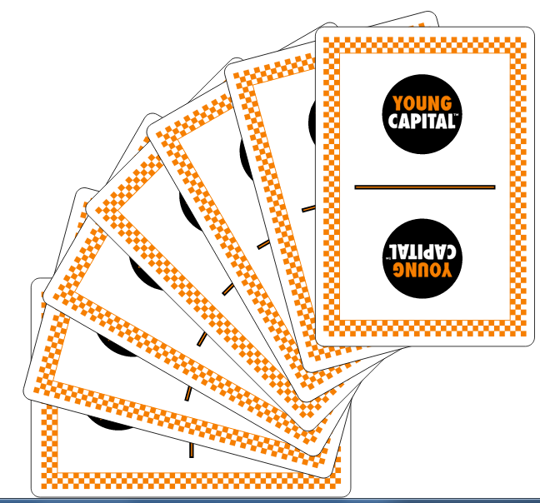
Kaartspellen online
Alice de Vries & Lennart Popma

Slide 2
Inhoud
Samenwerking
Demo
Gebruikte technieken
Blackjack
Poker
Klaverjassen
Wat ging goed en wat kan beter
Vragen

Slide 3
Samenwerking
Twee weten meer dan één
Van elkaar leren
Voorbereiding op de praktijk / werkvloer
Pair programming
Taakverdeling:
Alice: Blackjack multiplayer, Klaverjassen
Lennart: Poker
GitHub

Slide 4
Demo

Slide 5
Gebruikte technieken
Java
Servlets
JSP
JavaScript
HTML
CSS
JUnit testing

Slide 6
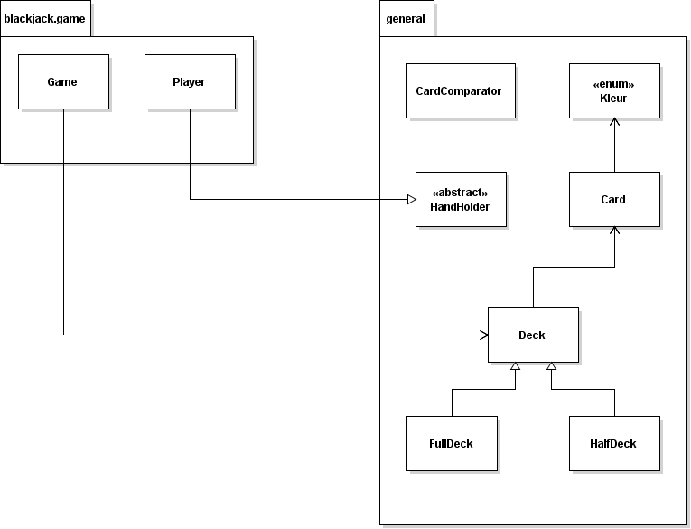
Blackjack | Architectuur

Slide 7
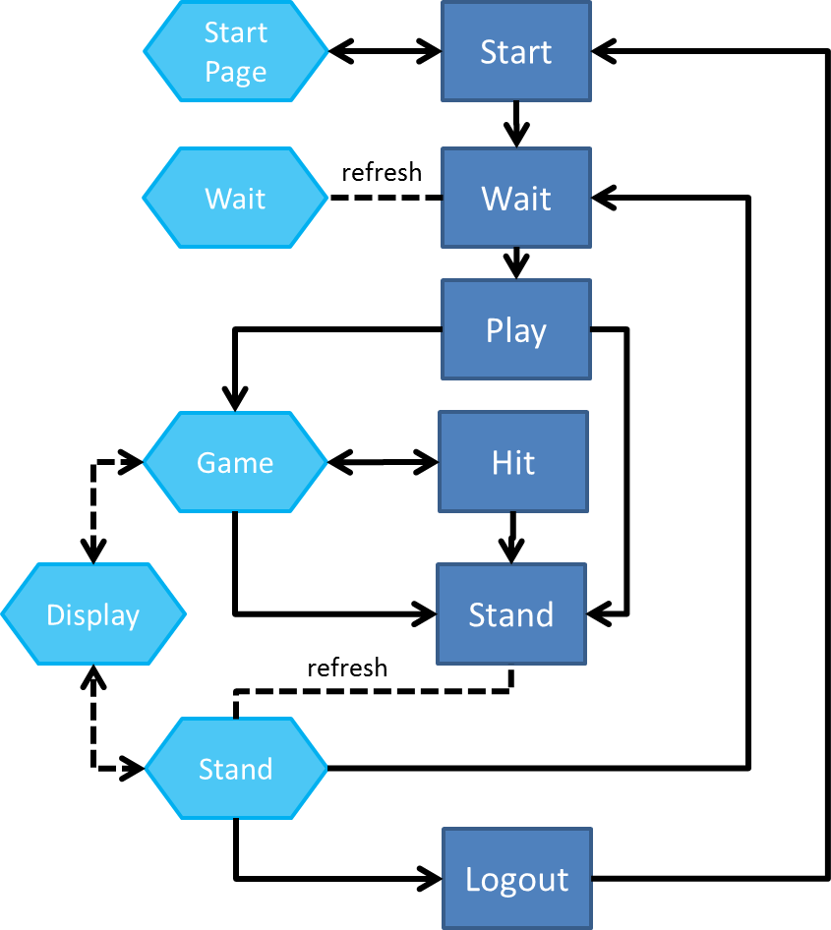
Blackjack | Architectuur
JSPs
Servlets

Slide 8
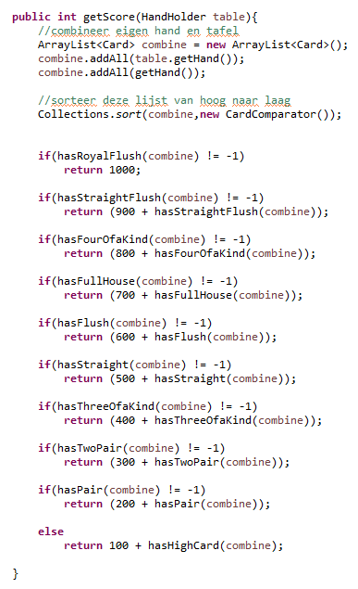
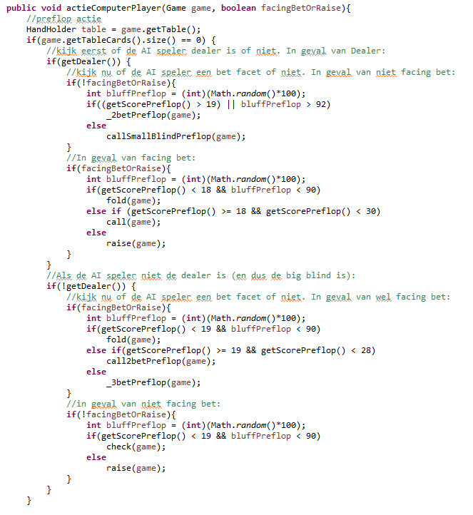
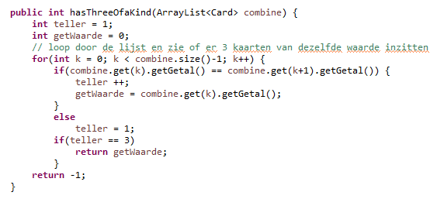
Poker | Code Snippets
Hoe sterk is je hand?
Een stukje code van de poker AI

Slide 9
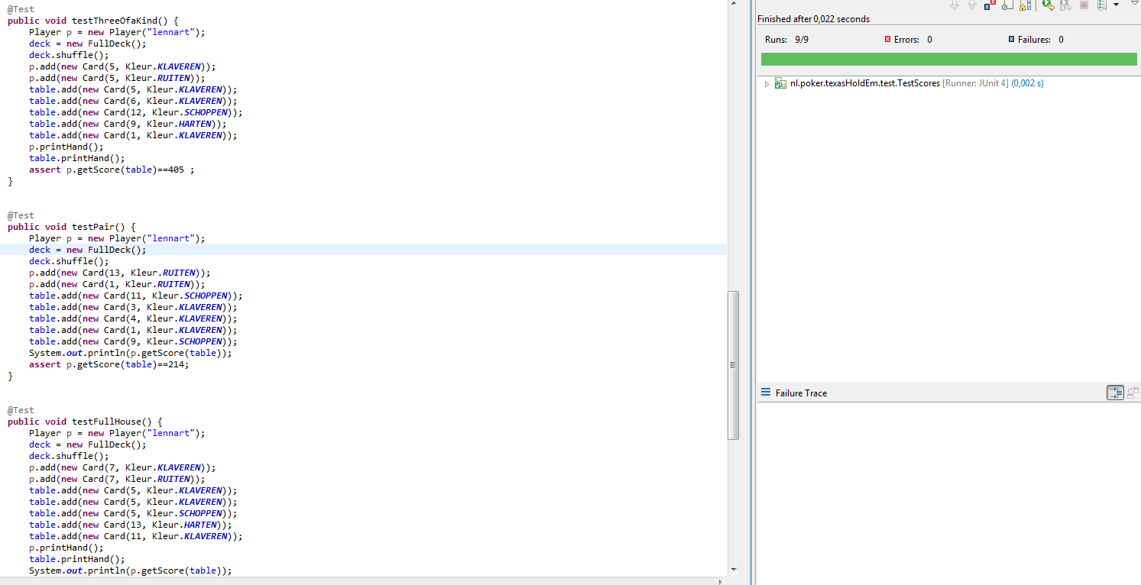
Poker | JUnitTest
De getScore functie hebben wij uitgebreid getest met JUnit

Slide 10
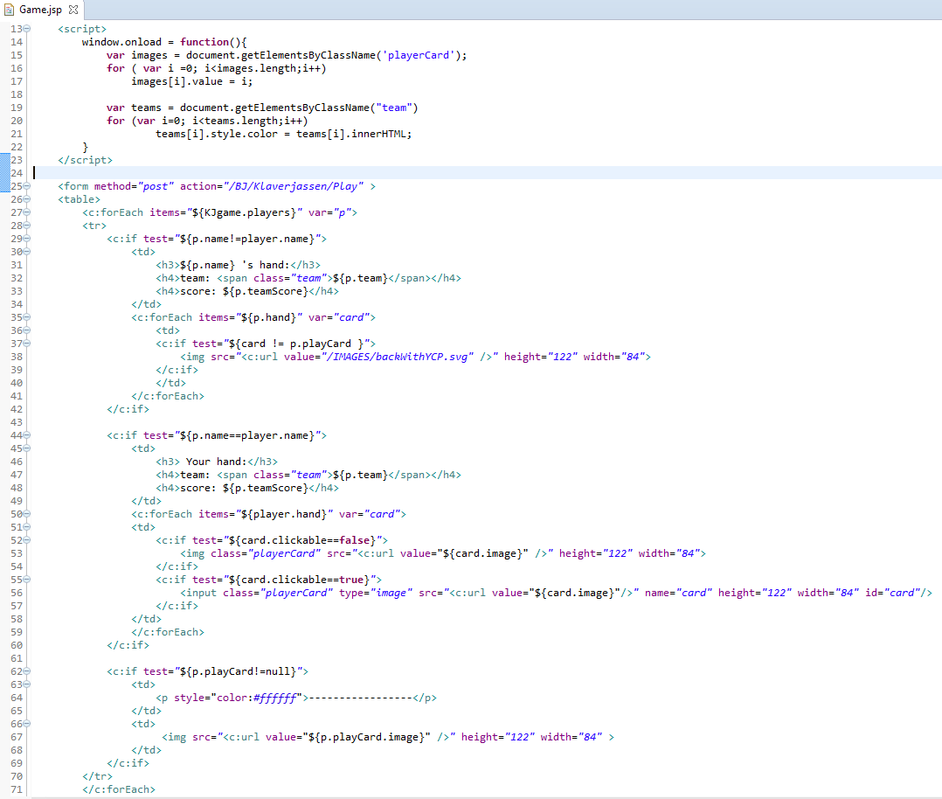
Klaverjassen | JavaScript

Slide 11
Wat ging goed, wat ging minder goed
Wat ging goed
Werkende software
Artificial Intelligence
De ‘integratie’ van de kaartspel elementen
Server based! (Servlets, JSP’s)
JUnitTests
Samenwerking
Waar liep we tegen aan
Rommelige servlet architectuur
Multiplayer
Berekening score hand (Azen)
Klikbare kaarten
Merge conflicten

Slide 12
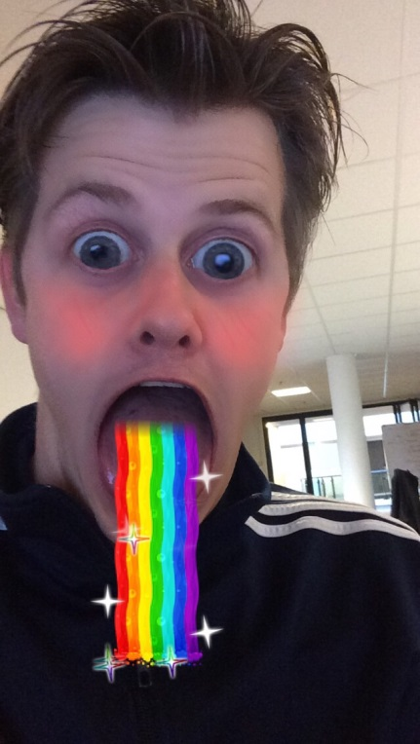
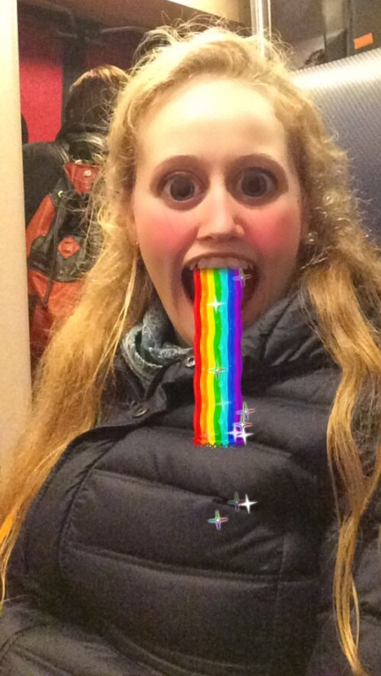
Vragen

